Slide 1
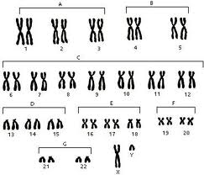
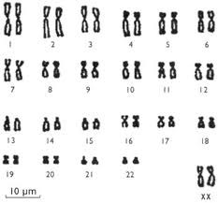
CROMOSOMAS HUMANOS
Cada una de estas imágenes muestra los CROMOSOMAS de una célula humana.
La representación de los cromosomas de uma célula ordenados según formas y tamaños se denomina CARIOTIPO.

Slide 2
¿QUÉ
SON
los CROMOSOMAS?

Slide 3
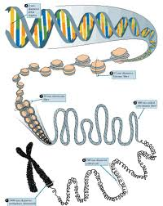
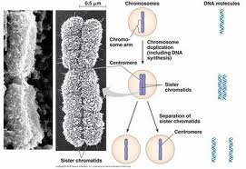
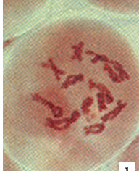
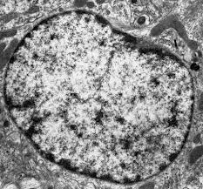
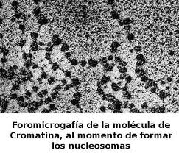
Proceso de compactación del ADN
CÉLULA en PROCESO de DIVISIÓN CLEULAR
CÉLULA durante la INTERFASE
Microfotografía del ADN compactado en forma de CROMATINA
Microfotografía del ADN compactado en forma de CROMOSOMA

Slide 4
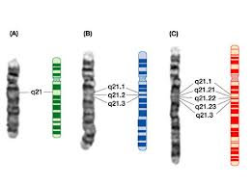
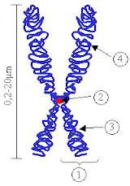
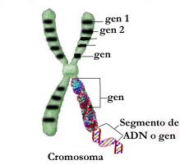
LOS CROMOSOMAS
DEFINICIÓN:
Cuerpos visibles al microscopio durante la división celular, formados por ADN en su máximo grado de plegamiento o compactación.
Cuando el cromosoma está simple tiene una sola cromátida con una sola molécula de ADN.
Cuando el cromosoma está duplicado tiene dos cromátidas hermanas, con una molécula de ADN idéntico en cada una de ellas.
¿CUÁL ES SU FUNCIÓN?
Facilitar la distribución de la información genética entre las células hijas durante la división celular
UNA CROMÁTIDA
CROMOSOMA SIMPLE CROMOSOMA DUPLICADO
1. CROMÁTIDA
2. CENTRÓMERO
3. Y 4. BRAZOS

Slide 5
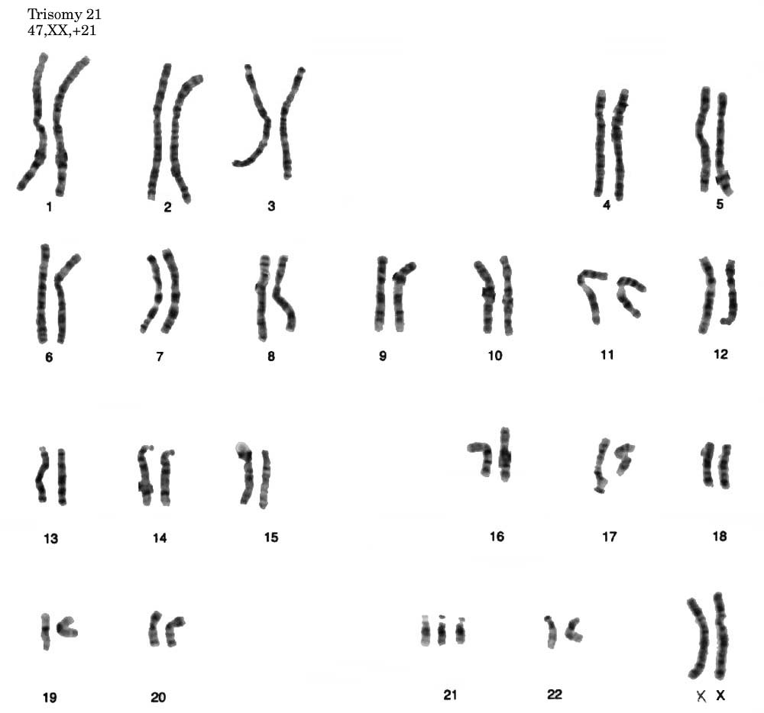
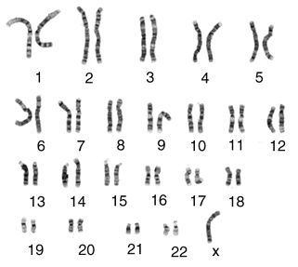
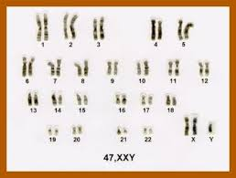
Síndrome de Down
Síndrome de Turner
Fórmula cromosómica: 47, XX + i (21)
Fórmula cromosómica: 45, X
Síndrome de
Klinefelter
Fórmula cromosómica: 47, XXY

Slide 6
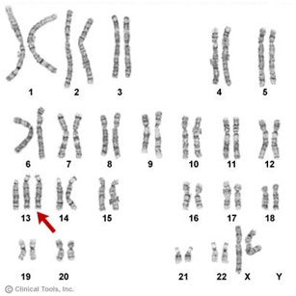
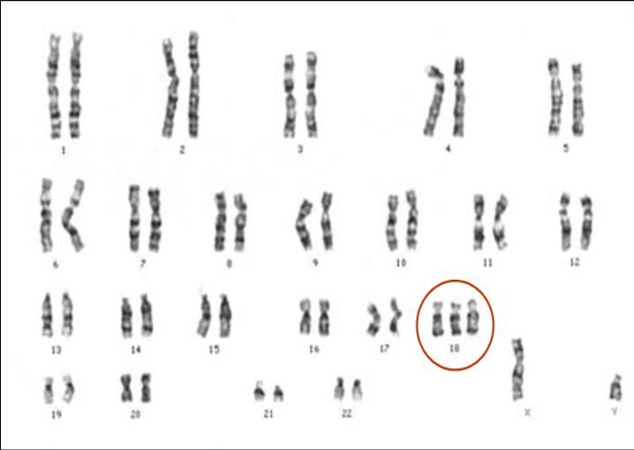
Síndrome de Patau
Síndrome de Edwards

Slide 7
